Slide 1

(可能な限り)base Rで統計学を楽しむ
第105回Tokyo.R

Slide 2

自己紹介
きぬいと
顔出しNGの仕様でやらせてほしい。
Twitterが有名(@0_u0)
最近Misskey.ioにもいる。
労働者6年目に入ってしまった
Rは大学・大学院も入れると12年くらい。
Pythonは5年くらい。
老舗マーケティングリサーチ会社(2018～2022) →マーケティングコンサルスタートアップ(2023.01～)
大規模言語モデルに仕事を奪われたい。
一緒に働きたい人は常々募集している
約4年ぶりの発表

Slide 3
要約
(可能な限り)パッケージのインストールをしないようにRを使ってみる。
tidyverseは便利だけど、インストールしなくても割となんとかなる事が多い。
目標は「Rでデータの基本的な集計ができる」こと。
大体データの性質を見て、クロス集計を作れたら仕事になる。
可視化については偶然この後のトークでありそうなのでスコープ外とする
ExcelともPythonとも、Juliaとも友だちになろう
手段を選ばずデータ分析できる人間が、一番強い。
Rもプログラミング言語で、しかもかなりやさしいので、PythonやJuliaを学ぶ上でも理解が進むと思う。
Excelは敬遠されがちだけど、Excelでできることを見誤らなければ優秀なツールではある。
みんなはExcelが読み込める行数の限界を暗記しなくてもいいようになろう。

Slide 4
おことわり
初心者トークなのでbaseの中でも多分本当に基本的な文法で縛ってます。
Rが初めてのプログラミング言語でも、根気よく読み解けるレベルで書く。
「もっといい書き方」はきっとあると思う。
効率がよい、速い、便利……この世には良いプログラムの書き方がたくさんあります。
初心者トークだからとにかく簡単に、エラーが出てもググればすぐ解決するような書き方で色々やります。
Rprojとかに関する解説はありません……。
Rに慣れたら、フォルダ構成を意識するとやらかしは減ります。
大昔にブログに書いたので読むといいよ：https://socinuit.hatenablog.com/entry/2020/09/16/123811

Slide 5
今回の趣旨
{base}Rの文法でデータを見ていこう。
{tidyverse}が出てこない
{tidymodels}も出てこない。
なぜいまさら{base}か？
たのしいからです。

Slide 6
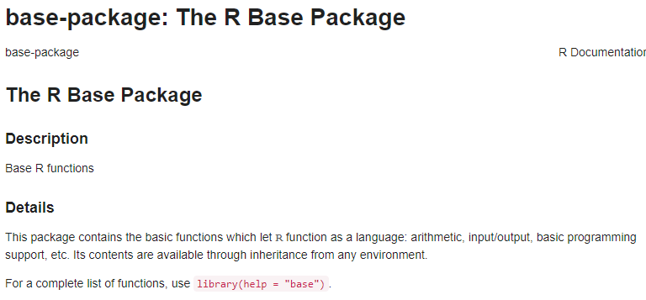
そもそも{base}って何？
その名の通りRの「基本」となるような関数が含まれる
library関数で読み込む必要がないのですぐに色々できる。
四則演算から代入といった「演算子」も{base}
https://rdrr.io/r/base/base-package.html

Slide 7

なぜ今{base}なのか？
きぬいとがR老人だから
This is it.
`base` Rの能力はすべてのRユーザーにとって不可欠なので学ぶ必要があります
`base` Rによるコードは`tidyverse`によるものほど簡潔でないかもしれませんが、
それは常に機能します(p9)

Slide 8
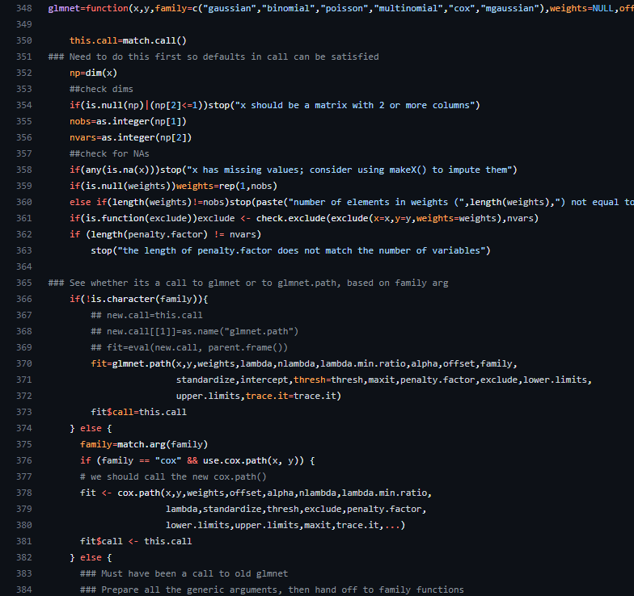
なぜ今{base}なのか？
多くの便利なパッケージは {base}な文法で記述されている
例えばglmnetの例。めっちゃ複雑だけど{base}の文法が基礎になっている→
Rは初心者でもデータを操作できる優秀な言語だが、 tidyverseで関数を作ろうとすると、ちょっとめんどくさい配慮がいる。
大規模言語モデルなどで生産性を上げるために必要だと思っている。
「操作を自然言語で表現できる」ことが、LLMをうまく使うコツじゃん？(私見)
「操作を自然言語で表現する」には、データの構造とその操作について 細かく理解している必要がある(私見)
データ構造と操作について理解するには、tidyverseは便利すぎる(私見)

Slide 9
御託はここまで やってみっか。
データはChapmanの4.1説の小売データのサンプルを確保します。
マルチチャネルの小売店の顧客と1年間の取引データのシミュレーションデータ。
ここに山ほど実務的なサンプルデータがあるのでCheck it out

Slide 10
データを読み込む
Webからダウンロードするのもいいけれど、Rのread.csvはURLそのまま突っ込んでもどうにかなる事がある
stringsAsFactorsをTRUEにするのは、現代R文法ではあまり推奨されないので、ここだけの秘密な。 後述するsummaryでの相性がいいので、有識者各位は許してほしい。

Slide 11
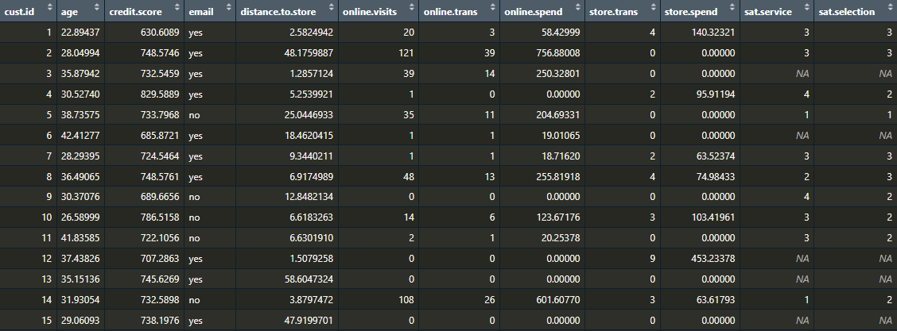
データを読み込む
Rstudioを使っているとView(usedata)でこんなデータが見られるようになるはず
マーケティングをしていると割と「あるある」なデータではある。
一部変な挙動してっけどダミーデータだから気にしない。仕事のときは気にした方がいい

Slide 12
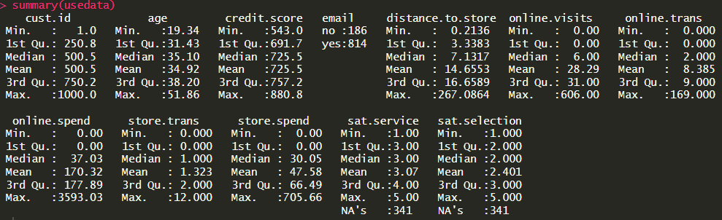
summary: 中身を見る
データがだいたいどれくらいの範囲を取るのか、欠損値があるのかなどを確認したいときはとりあえずsummary。
ちなみに実務上はsummarytoolsなどを使うと便利

Slide 13
クロス集計
クロス集計ってなにかと言うと、行列の内積なんですよね。

